Slide 1
情報を伝えるしくみ
ねらい
インターネットなどのネットワークで情報を伝えるしくみを知る。

Slide 2


ネットワークの約束
通信プロトコル（通信規約）
ＴＣＰ／ＩＰ
データのやりとり
パケット
パケット１
パケット２
パケット３

Slide 3
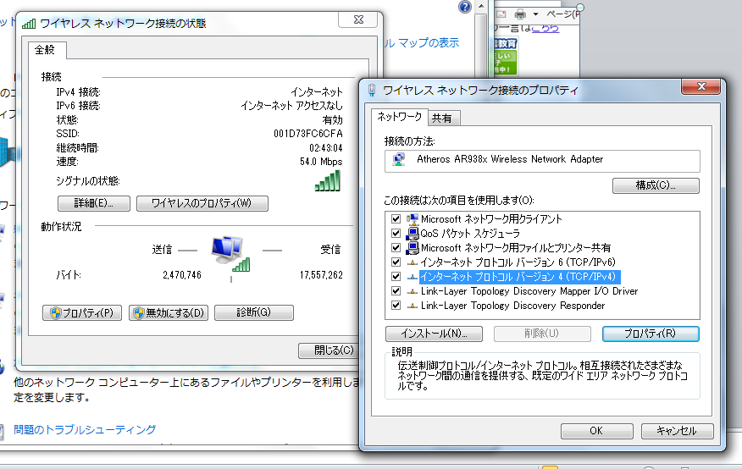
ＴＣＰ／ＩＰ

Slide 4
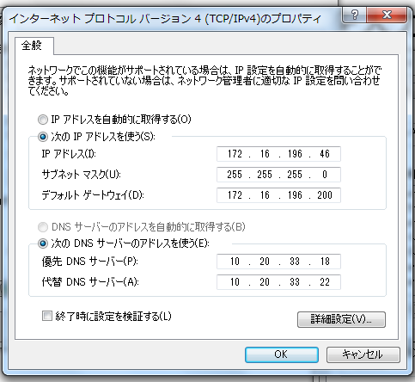

Slide 5
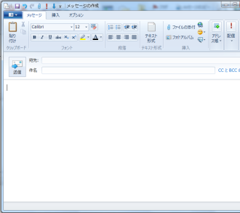
電子メールのしくみ
プロバイダ
プロバイダ
パケット１
パケット２
パケット３
サーバー
サーバー
電子メールの作成
電子メールアドレス
電子メールの受信

Slide 6
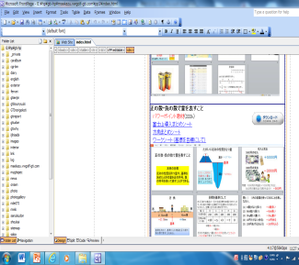
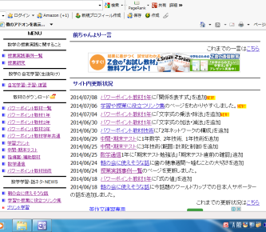
ウェブサイトの発信と閲覧
プロバイダ
プロバイダ
パケット１
パケット２
パケット３
ウェブサーバー
ウェブサイトの作成
・ ホームページビルダー
・ フロントページ
データのアップロード
閲覧したいサイトのＵＲＬを入力

Slide 7

フロントページのホームページ作成画面

Slide 8
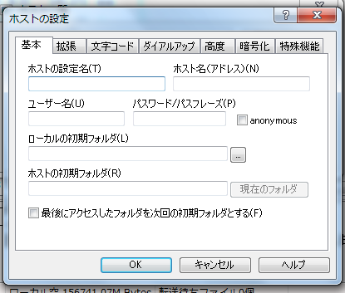
プロバイダからサーバ転送情報を取得

Slide 9
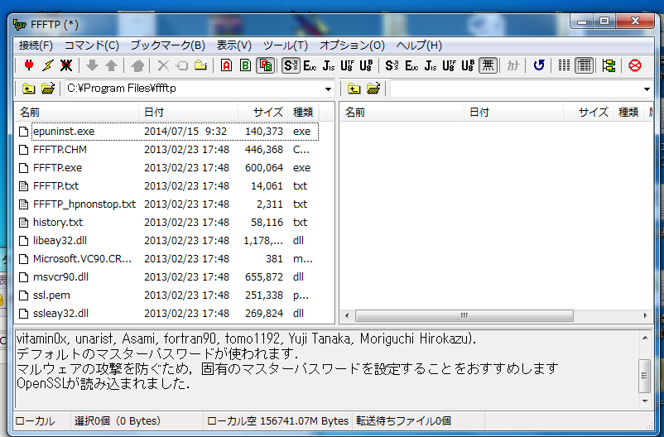
ｆｔｐ（データ転送ソフト）
転送元
自分のＰＣ
転送先
ウェブサーバ

Slide 10
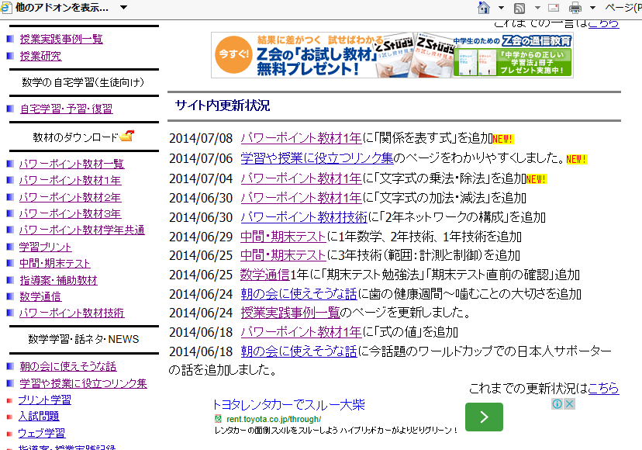

Slide 11
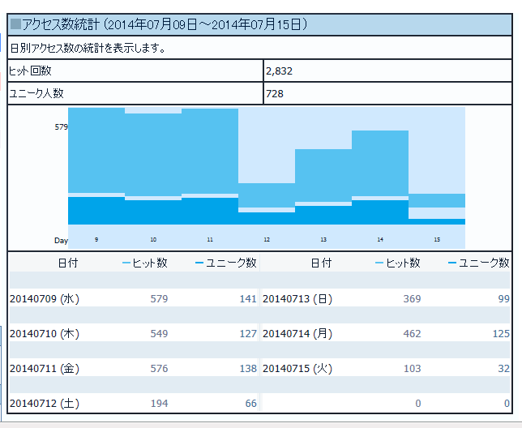
アクセス解析

Slide 12
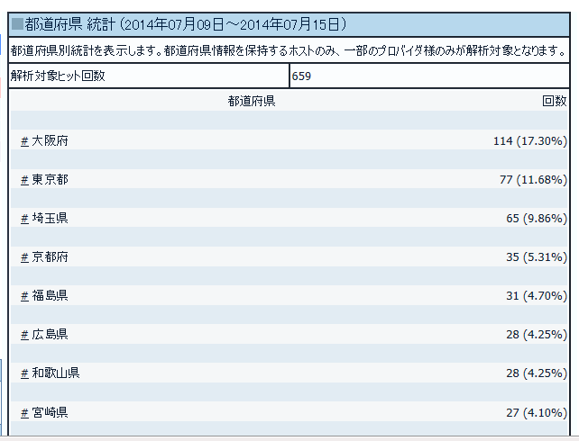
都道府県別アクセス数

